Slide 1
当たり前を 当たり前に -Agile2017報告-
2017年08月11日
伊藤 宏幸
Notes:
当資料は、2017年8月7-11日にアメリカで開催された、世界最大のアジャイルのカンファレンス「Agile2017」の参加報告です。

Slide 2
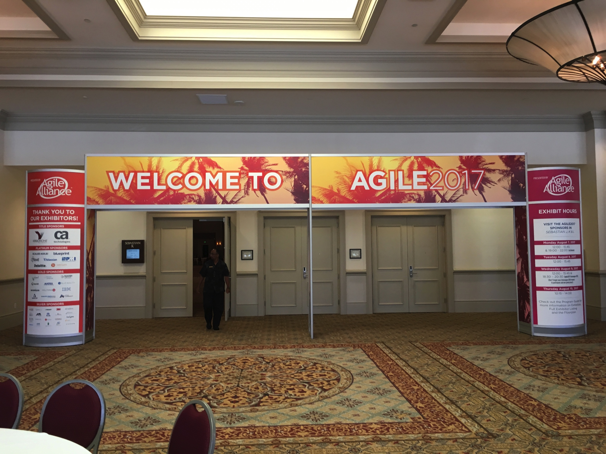
Agile2017

Slide 3
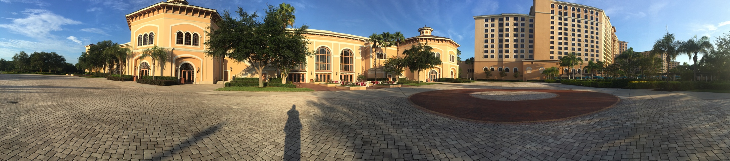
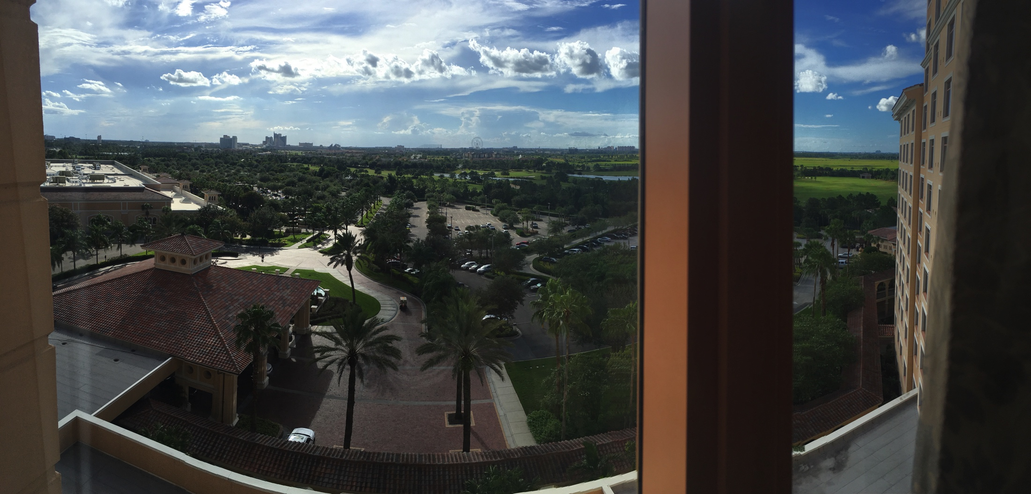
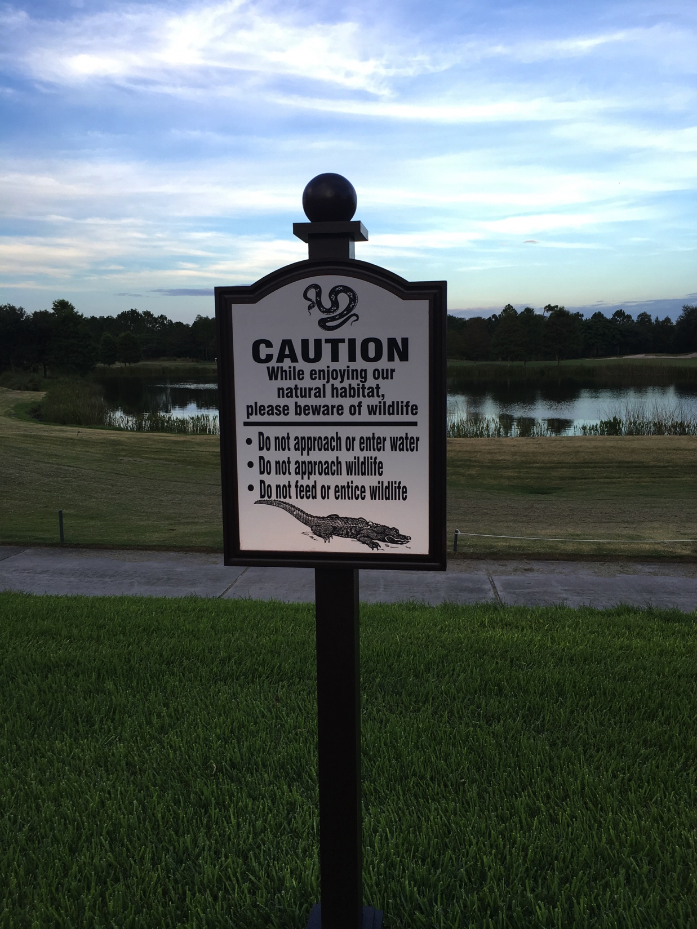
米フロリダ州オーランド

Slide 4
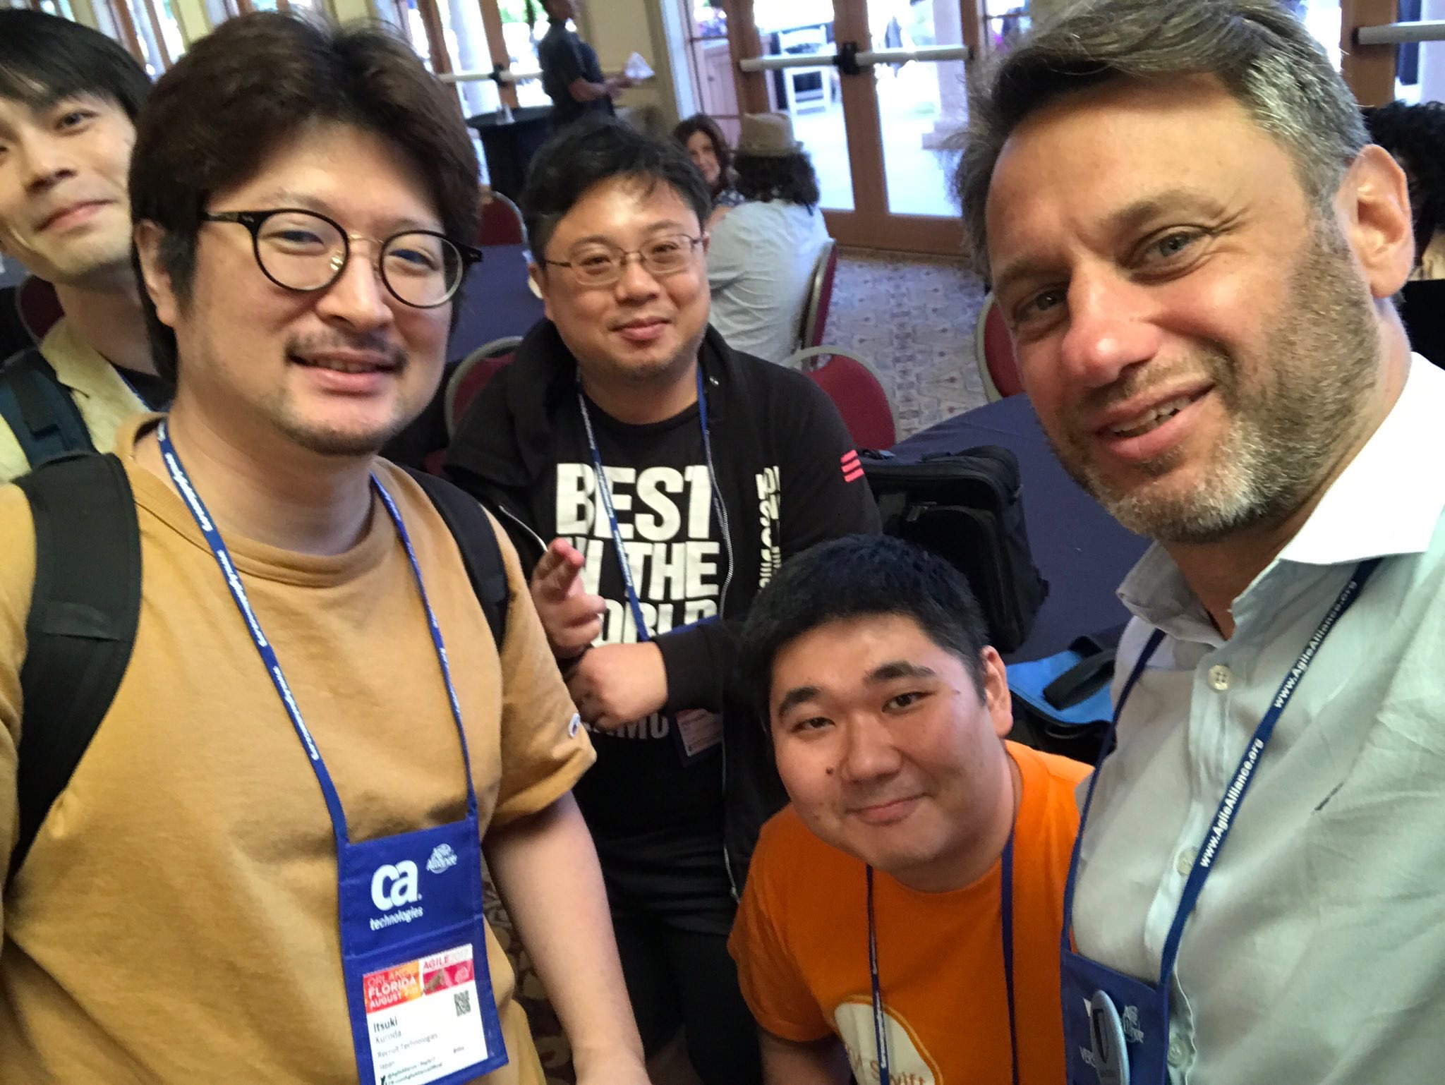
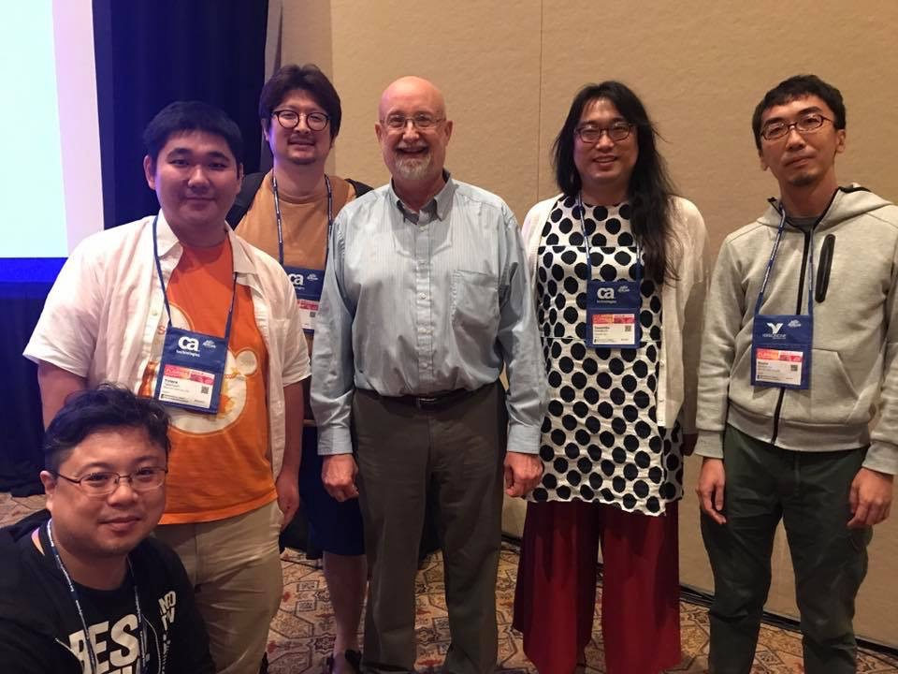
日本人参加者：12名

Slide 5
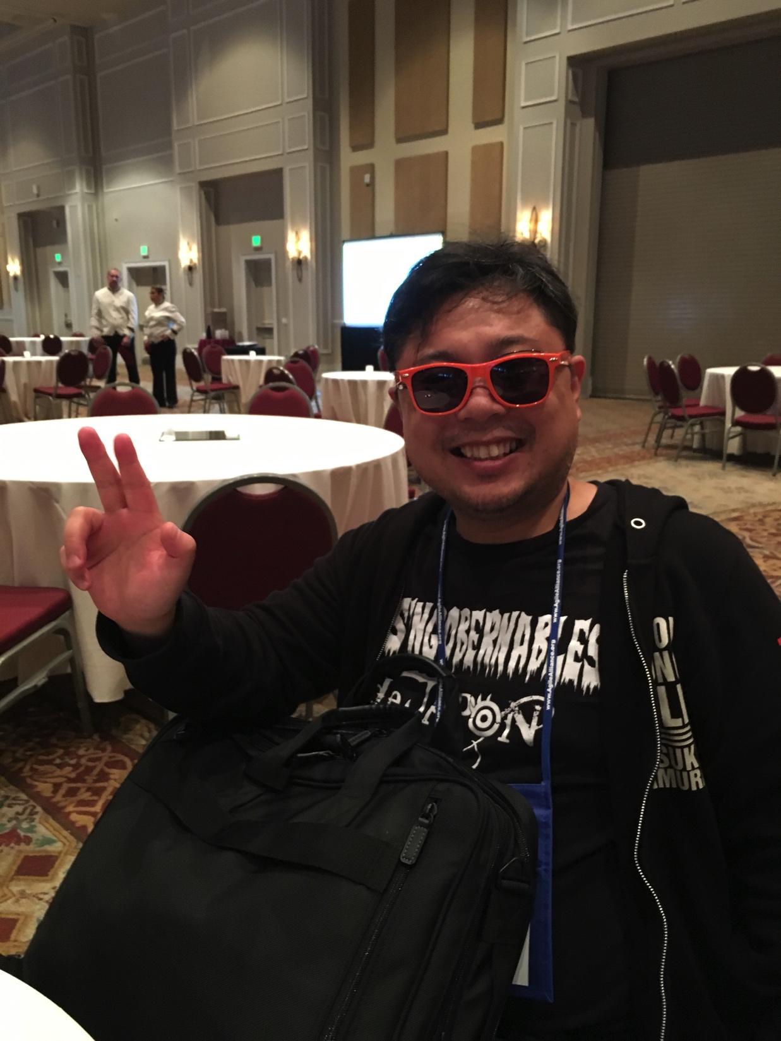



当資料のレポーター
伊藤 宏幸（The Hiro）
@hageyahhoo
Agile Coach
Software Engineer in Test (SET)

Slide 6
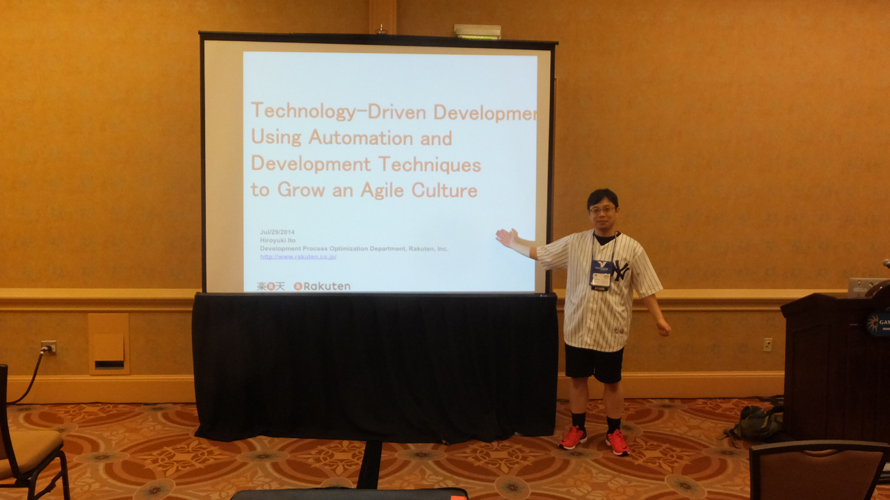
Agile2014にも登壇しています
→ プレゼン資料
Notes:
ちなみに、今回で5回目の参加になります。
【過去の参加】
・Agile2012
・Agile2013
・Agile2014（スピーカー）
・Agile2016

Slide 7
今回の参加目的
テスト自動化の情報収集
メトリクスの情報収集
Mob Programming を知る
著名な会社の現場事例の取得
著名人との交流

Slide 8
アジェンダ
1. カンファレンスの概要
2. 世界のアジャイルの最新動向
3. 人と人との絆
4. 結論

Slide 9
1. カンファレンスの概要
2. 世界のアジャイルの最新動向
3. 人と人との絆
4. 結論

Slide 10
基本情報
項目 | 詳細
期間 | 8/7(Mon) - 8/11(Fri)
セッション数 | 307（昨年は287）
・セッションのジャンル数 | 20
・最大同時並行トラック数 | 19
参加者数（国籍） | 約2,500名（42か国）
ボランティア数 | 約300名

Slide 11
主催者
Agile Alliance
https://www.agilealliance.org/
全世界で８万人以上の会員を持つ、
文字通り世界のアジャイルを
代表する組織。

Slide 12
セッションの傾向（2017）
ジャンル | 数 | ジャンル | 数
Agile Alliance Lounge | 16 | Experience Reports | 24
Agile Companies | 13 | Keynotes | 3
Agile Foundations | 7 | Leadership | 21
Audacious Salon | 14 | Learning | 17
Coaching & Mentoring | 17 | Open Jam | 6
Collaboration Culture & Teams | 24 | Project Program & Portfolio Management | 21
Customers & Products | 15 | Stalwarts | 11
Development Practices & Craftsmanship | 24 | The Future of Agile Software Development (IEEE Software) | 8
DevOps | 16 | Testing & Quality | 12
Enterprise Agile | 25 | User Experience | 10
Notes:
この他に、Lightning Talks が3枠ありました。

Slide 13
セッションの傾向（2016）
ジャンル | 数 | ジャンル | 数
Agile Bootcamp | 9 | Leadership | 23
Audacious Salon | 14 | Learning | 19
Coaching & Mentoring | 20 | Lightning Talks | 3
Collaboration Culture & Teams | 25 | Open Jam | 5
Development Practices & Craftsmanship | 19 | Project Program and Portfolio Management | 21
DevOps | 18 | Stalwarts | 6
Enterprise Agile | 27 | Testing & Quality | 12
Experience Reports | 23 | The Future of Agile Software Development (IEEE Software) | 5
Government | 10 | User Experience | 11
Keynotes | 3 | Working with Customers | 14

Slide 14
セッションの変化
IN | OUT
Agile Companies | Agile Bootcamp
Agile Foundations | Government
Customers & Products | Working with Customers
Notes:
・Government：米国防総省や FBI の情報が聞けたので、無くなったことは残念です。 ・Agile Companies：特に会社の事例にフォーカスしたものが、新たに出てきました。
・Customers & Products：「Value」の考え方に、顧客やプロダクトの視点が新たに増えました。

Slide 15
セッション数の増減
ジャンル | 増減
Development Practices & Craftsmanship | +5
Stalwarts | +5
The Future of Agile Software Development (IEEE Software) | +3
開発プラクティスの強化
著名人との対話の機会の増加

Slide 16
実際に参加しての印象
例年になく、世界的な著名人が、登壇に関係なく集まる。
継続参加している人たちが
なんだろう？

Slide 17
1. カンファレンスの概要
2. 世界のアジャイルの最新動向
3. 人と人との絆
4. 結論

Slide 18
今回の参加目的（再掲）
テスト自動化の情報収集
メトリクスの情報収集
Mob Programming を知る
著名な会社の現場事例の取得
著名人との交流

Slide 19
今回の参加目的（再掲）
特にここにフォーカス
テスト自動化の情報収集
メトリクスの情報収集
Mob Programming を知る
著名な会社の現場事例の取得
著名人との交流

Slide 20
1. テスト自動化

Slide 21
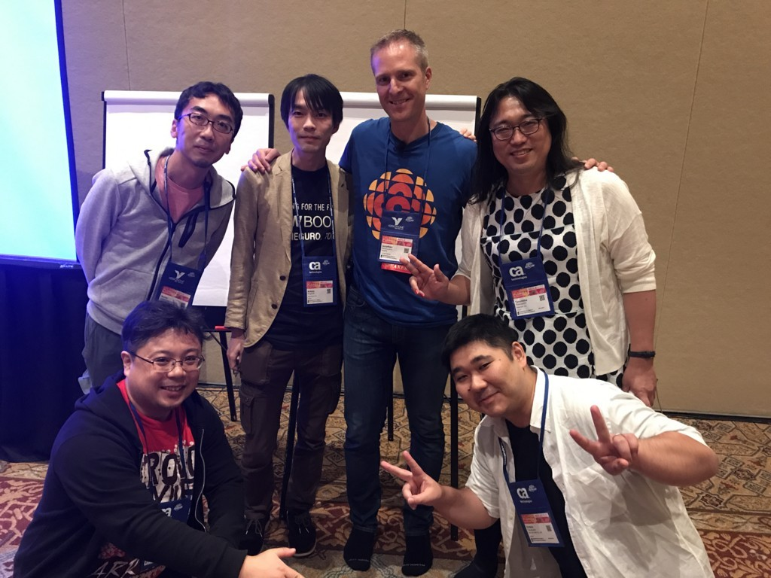
テスト自動化の7つの無駄
アジャイルサムライの
ジョナサンさんによる
テスト自動化の Tips

Slide 22
技術的側面

Slide 23
1) Slow Test
一般化しているか？

Slide 24
2) Flaky Tests
一般化しているか？

Slide 25
3) Premature Hardening
一般化しているか？

Slide 26
文化的側面

Slide 27
4) Lack of Language & FW
一般化しているか？

Slide 28
5) スキル不足
一般化しているか？

Slide 29
6) Artifical Separation
一般化しているか？

Slide 30
7) 観点の欠落
一般化しているか？

Slide 31
Spotify で行っていること
すべてをモニタリングしている
テスト自動化の専任者を置いている
Productivity Squads
１週間ごとのリリース
Empower and hold teams accountable

Slide 32
所感
一般化しているか？

Slide 33
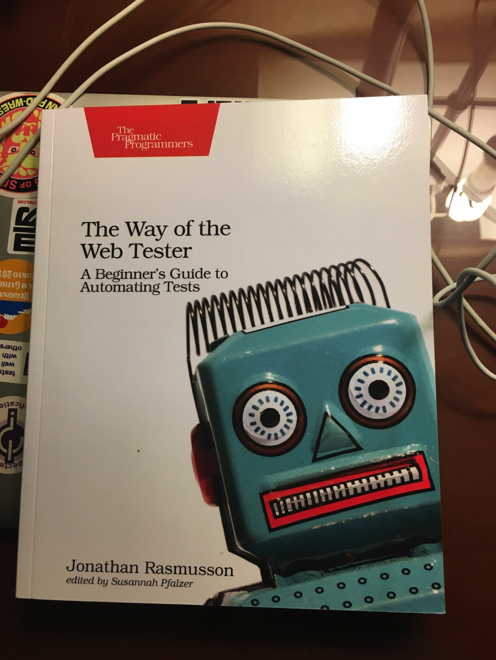
参考資料
翻訳版が
2017年9月に
発売予定！

Slide 34
2. メトリクス

Slide 35
アジャイルとメトリクス
アジャイルの文脈において、
メトリクスの取得・活用は、
もはや一般的なことと
なりつつある。

Slide 36
世界のメトリクスの動向
メトリクスとアクションの
共通化・標準化が進み、
プラクティスとして
一般化しつつある。

Slide 37
Memo
Docker + Kubernetes?
メトリクス？

Slide 38
3. Mob Programming

Slide 39
セッション一覧
Measuring DevOps: the Key Metrics that Matter
Pin the Tail on the Metric
Virtuous Metrics
- Most metrics are the devil. Be an angel.
Start Your Engines!
Accelerating DevOps Performance using Lean Metrics
Data Driven Coaching
- Safely turning team data into coaching insights
https://agile2017.sched.com/

Slide 40
Memo
仮装イベント！？

Slide 41
4. Spotify の 現場事例

Slide 42
memo
Bas Vodde の
Large Scale Scrum (LeSS)
に特に興味があったので参加

Slide 43
Agile の Scaling
SAFe
4.0
セッション数：x

Slide 44
1. カンファレンスの概要
2. 世界のアジャイルの最新動向
3. 人と人との絆
4. 結論

Slide 45
David Hussman
写真
Lean Startup系の手法の第一人者
Customer Journey などは
彼から聞こう！

Slide 46
Jonathan Rasmusson
写真
言わずと知れた『アジャイルサムライ』の著者。マスターセンセイ。
Spotifyに勤務
今年はテスト自動化に関するセッションを担当

Slide 47
1. カンファレンスの概要
2. 世界のアジャイルの最新動向
3. 人と人との絆
4. 結論

Slide 48
アジャイルとメトリクス
アジャイルの文脈において、
メトリクスの取得・活用は、
もはや一般的なことと
なりつつある。

Slide 49
世界のメトリクスの動向
メトリクスとアクションの
共通化・標準化が進み、
プラクティスとして
一般化しつつある。

Slide 50
結論
彼を知り己れを知れば
百戦して殆うからず。

Slide 51
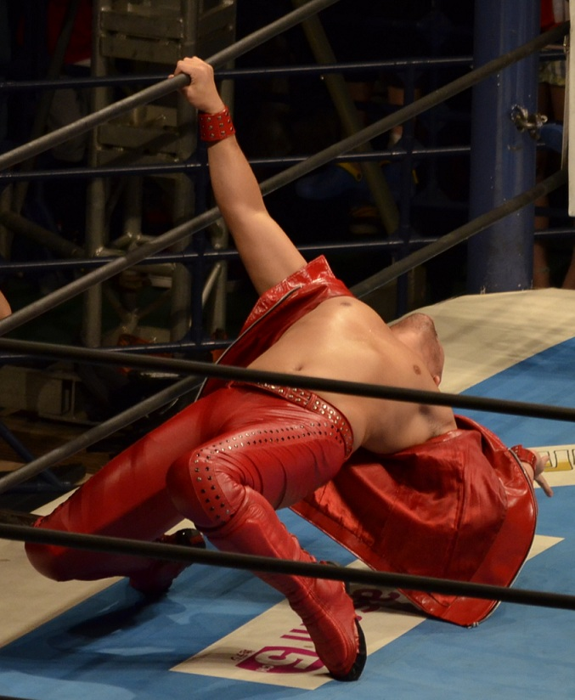
メトリクスでYeaOh!な現場を
Photo by 笹木笹木/ CC BY-SA ３.0
Notes:
36:00

